Slide 1



Mission Australie
28 février au 3 mars 2023
Vos contacts Business France :
Coordinatrice Projet BF Siège
Cécile Hautefort-Hegazy
Directeur de Zone : Yann Frollo de Kerlivio
Directrice Pays : Stéphanie Morley
DATE : 25/11/2022
Cette proposition est portée par :

Slide 2

Rappel du contexte
La demande d’une mission en Australie a été formulée par la Région Ile-de-France dans le cadre de la convention de coopération signée entre la région Ile-de-France et Busines France pour l’organisation de missions d’appui à l’export des entreprises franciliennes lors des déplacements d’élus ou de représentants de la région Ile-de-France, Cette mission en Australie est organisée à l’occasion du déplacement de la présidente de Région en Australie en Février 2023,
Cette mission s’adresse aux entreprises franciliennes, PME et TPE, qui ne sont pas encore présentes sur le marché australien,
Il s’agit d’une mission complète : chaque entreprise participante bénéficiera d'un cadrage personnalisé avec les équipes sectorielles/ une prospection locale selon un cahier des charges bien défini /un programme de rendez-vous B2B / conseils et coaching au fil de l’eau].
Cette mission sera précédée d’un « e-Warm’Up » / « Warm’Up » avant la tenue des rendez-vous afin d’optimiser la projection des entreprises sur la zone et de préparer les programmes de rendez-vous individuels, et suivi d’une séance de Bilan collectif,
Objectif : 5 PME
Secteurs visés :
Climat (au sens large - solutions tech pour lutter contre le changement climatique, transition énergétique, smart city, mobilité, innovation urbaine , voire solutions new space et agtech pour les problématiques liées au climat)
Filière Sport et grands évènements sportifs

Slide 3
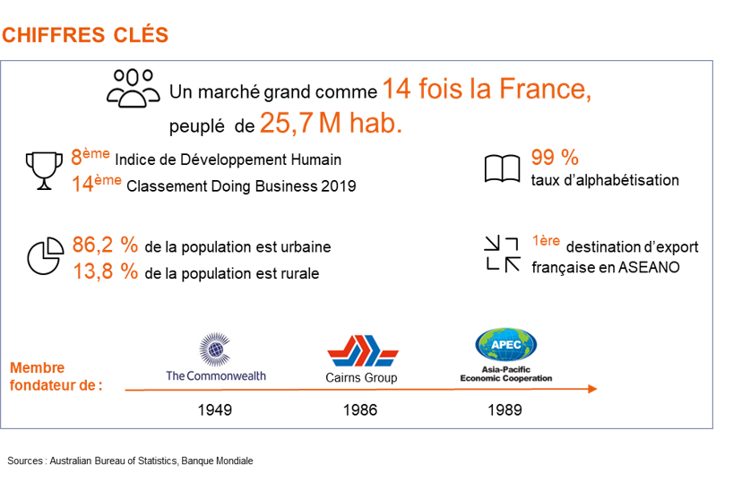
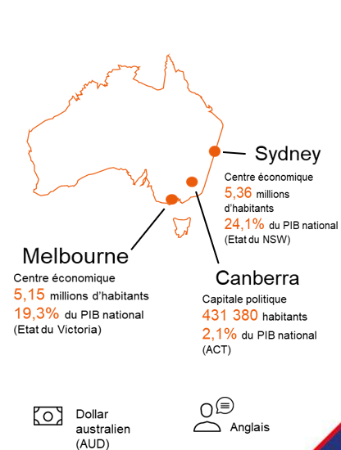
L’Australie en quelques chiffres

Slide 4
L’Australie – caractéristiques du marché
L’Australie a enregistré une croissance ininterrompue depuis 1991, soit pendant près de 3 décennies. En 2020, le PIB australien a accusé une baisse de 2,4% sous l’effet global de la pandémie de COVID-19, mais l'Australie compte parmi les pays les moins touchés par la crise sanitaire malgré la fermeture des frontières pendant 2 ans. Avec un revenu médian par habitant de 55.100 USD, l’Australie se positionne au 14ème rang du classement des pays les plus riches du monde.
L’Australie est traditionnellement un pays fortement exportateur et contrairement à la majorité des pays développés, elle dépend largement à l’export de son industrie primaire et de ses ressources minières (charbon, uranium, fer, or, lignite, nickel, plomb et cuivre), énergétiques (gaz) et agricoles (viande, céréales, coton, laine). L’Australie a exporté près de 475 Mds AUD de biens et de services dans le monde entier entre 2019 et 2020. Le pays est le 1er exportateur mondial de minerai de fer, 2ème d’aluminium et 3ème de cuivre. Pour l’agriculture, l’Australie est le 2ème exportateur mondial de viande de bœuf, 4ème de vin, 3ème de lentilles et 10ème de céréales.
La balance commerciale australienne était excédentaire à hauteur de 75 Mds AUSD en 2020. A l’export, la Chine reste le principal client de l’Australie avec 29% de parts devant le Japon et les Etats-Unis (9% chacun), la Corée du Sud (4,5%) et le Royaume-Uni (4,2%). A l’import, la Chine est son principal fournisseur avec 23,6% de parts devant les Etats-Unis (10,5%), le Japon (7,2%), l’Allemagne et la Thaïlande (4,7% chacun).
L’économie libérale australienne a très tôt su tirer parti des principes du libre-échange : elle est devenue un acteur majeur de la zone Asie-Pacifique en déployant une stratégie de conclusion d’accords de libre-échange, bilatéraux et régionaux (une 15-aine au total), avec ses principaux partenaires commerciaux (Chine, Japon, Etats-Unis, Corée, Indonésie, Thaïlande, Malaisie…), dont notamment l’AANZFTA et le TPP entrés en vigueur en 2010 et 2016 respectivement et plus récemment l'Australia-UK FTA (décembre 2021). La zone Asie-Pacifique représente aujourd’hui plus de la moitié des échanges commerciaux australiens (65,2%), reflétant la pleine intégration du pays dans son environnement régional.
La France et l’Australie s’échangent désormais 3,4 Mds EUR de biens, divisés entre 2,7 Mds EUR d’exportations françaises et 0,7 Md EUR d’importations. La France se place ainsi comme le 3e fournisseur européen de l’Australie juste derrière l'Italie et l'Allemagne.

Slide 5
L’Australie – opportunités sectorielles
Le tissu industriel australien est dense et divers, avec une dimension régionale et européenne affirmée. Les analystes tablent sur un rebond de la croissance du PIB de l’ordre de 5% en 2022 positionnant l’Australie comme un acteur de choix pour les entreprises étrangères préparées pour le grand export, que ce soit dans les secteurs des infrastructures, des énergies renouvelables, des nouvelles technologies, de la santé ou encore du sport et du tourisme.
Avec une estimation de 600 filiales françaises comprenant l’ensemble des entreprises du CAC 40, les entreprises françaises emploient plus de 60 000 salariés. Parmi les principaux groupes français présents en Australie et leaders dans leur secteur, on peut citer Accor, Airbus, Alstom, Atos, BNP Paribas, Bolloré Logistics, Bouygues Construction, Danone, Keolis, Lactalis, Neoen, Pernod-Ricard, Safran, Sanofi, Schneider Electric, Sodexo, Total, Transdev...
SECTEURS PORTEURS :
CLIMAT - TRANSITION ENERGETIQUE : le gouvernement australien a clairement exprimé son ambition de devenir un leader des énergies renouvelables. Des investissements massifs dans les projets d’énergies renouvelables et notamment l’hydrogène (1,25 Md EUR d’investissements publics dans les nouvelles technologies énergétiques pour la création de l’Australian Hydrogen Hub) sont prévus. Au rang de ses enjeux et priorités la sécurité alimentaire et la sécurité énergétique font émerger des besoins en solutions tech pour lutter contre le changement climatique, transition énergétique, smart city, mobilité, innovation urbaine , voire solutions new space et agtech pour les problématiques liées au climat.
INFRASTRUCTURES : de grands projets d’infrastructures sont prévus dans les années à venir (Western Sydney Airport – près de 5Mds EUR d’investissements, extension du métro de Sydney, train à grande vitesse...)
SPORT : l’Australie va accueillir plus d’une 10-aine de coupes du monde (football féminin en 2023, rugby masculin en 2027 et féminin en 2029…) ainsi que les Jeux du Commonwealth en 2026 et les Jeux Olympiques et Paralympiques de Brisbane 2032 créant autant d'opportunités dans le secteur des infrastructures, des installations sportives et équipements de la sport tech et de l’e-sport.

Slide 6
Budget estimatif pour 5 entreprises accompagnées
LIBELLÉ | DESCRIPTION | TARIF | OPERATEUR
Pilotage | Gestion et pilotage du dossier, interfaces avec le Bureau Business France Echanges avec la région et les entreprises pressenties pour la Mission
Warm Up | Présentations du marché, pratique des affaires, interculturalité… | Forfait 600€ | CCI Paris Ile-de-France
Accompagnement Individuel | 1. Phase de cadrage et de ciblage : 3 JH Prise de connaissance de l'offre et des besoins Définition d'un cahier des charges Collecte et adaptation des supports de communication (constitution de l'argumentaire commercial à destination des prospects) Réalisation d'une cartographie des acteurs correspondants à la typologie recherchée par l'entreprise Recommandations de cibles à approcher en priorité par nos équipes Sélection par l'entreprise lauréate des acteurs à approcher (maximum 10) | 3 jh | Business France
 | 2. Approche des prospects sélectionnés par l'entreprise (10 prospects maximum par entreprise) : 3 JH Identification de partenaires potentiels au sein des entités à prospecter Présentation personnalisée de l’offre aux contacts et recueil de leurs commentaires Evaluation du niveau d’intérêt des prospects Production et remise d’un rapport présentant : Le fichier de prospection complet et l’argumentaire utilisé (en anglais) Les détails de la démarche réalisée auprès des entités | 3 jh
 | 3. Organisation de rdvs digitaux avec les prospects ayant exprimé un intérêt : 1JH Recommandations pour aborder les Rdvs Gestion des aspects techniques et logistiques (création des liens Teams…) Débrief général à l’issue du programme de rendez-vous & recommandations pour la suite | 1 jh
Wrap Up | Atelier collectif et bilan | Forfait 400€ | CCI Paris Ile-de-France
Total GLOBAL (sur la base de 5 entreprises retenues et de 4 à 6 rdvs obtenus en moyenne par entreprise) | Total GLOBAL (sur la base de 12 entreprises retenues et de 4 rdv obtenus en moyenne par entreprise) | 5 550€ * 5 = 27 750€
Total prise en charge par la région 50% | Total prise en charge par Bpifrance XX% | 13 875 € HT (soit 2 775EUR / enterprise participante)
Prise en charge CRE par entreprise (si entreprise éligible ) |  | 2000€
Reste à charge par entreprise (sans CRE) | Reste à charge par entreprise (sans CRE) | 775 € HT
En option : budget catering pour organisation d’une réception de networking avec la communauté d’affaires |  | 2000€

Slide 7

Proposition de programme
Mercredi 22 février 2023 SYDNEY | Jeudi 23 février 2023 SYDNEY | Vendredi 24 février 2023 MELBOURNE | Samedi 25 février MELBOURNE
(Arrivée le mardi 21 février au soir à Sydney) Petit-déjeuner Kick-Off : présentation de la mission point sur la conjoncture économique dans la zone pratique des affaires passage en revue des programmes avec les experts sectoriels) Déjeuner libre Présentation de Invest NSW 18H00-19h30 Soirée de networking à la Résidence du CGF en présence de CCEF | Matinée Visite collective Acteur institutionnel - à définir en fonction du profil de la délégation Après-midi consacrée aux rendez vous individuels au sein des entreprises australiennes Départ Vers Melbourne en fin de journée | Matinée Présentation de Invest Victoria Visite collective Après-midi consacrée aux rendez-vous individuels au sein des entreprises australiennes Session de débriefing et diner | Accompagnement de la Présidente Départ vers la France

Slide 8
Proposition de programme : ateliers collectif de préparation et suivi
14 février 2023 : Warm Up | Date à définir / Mars 2023 : Wrap Up
Tour de table / présentation individuelle des entrepreneurs inscrits sous forme de Pitch Réussir en Australie : Présentation du marché australien et de l’environnement des affaires Atelier Interculturel pour mieux appréhender son interlocuteur australien Masterclass pour construire un pitch convaincant face à un interlocuteur australien | Tour de table - Recueil des retours des entreprises à la suite de leur participation à la mission Nombre de contacts porteurs Qualité des rendez-vous prospects Organisation de la mission Action de suivi depuis leur retour de mission (offres, relances…) Projections sur ce marché ? Actions à mettre en place et à mener dans les prochains mois Moyens mis en place pour y arriver Session de Résolution de problème (technique du Co-développement) Partage des problématiques rencontrées par les entreprises dans le cadre de leur projet de développement en Australie, Bénéficier des bonnes pratiques des membres de la mission et s’enrichir de leurs expériences, Trouver collectivement des solutions nouvelles adaptées aux problématiques évoquées

Slide 9
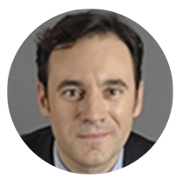
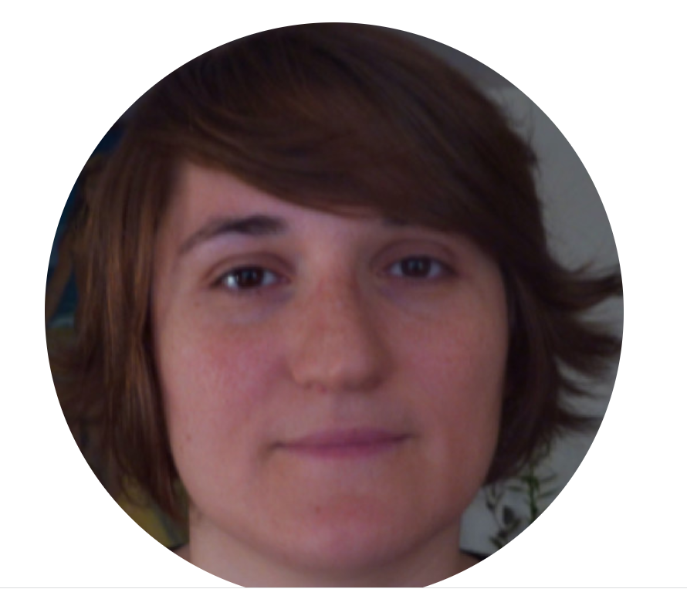
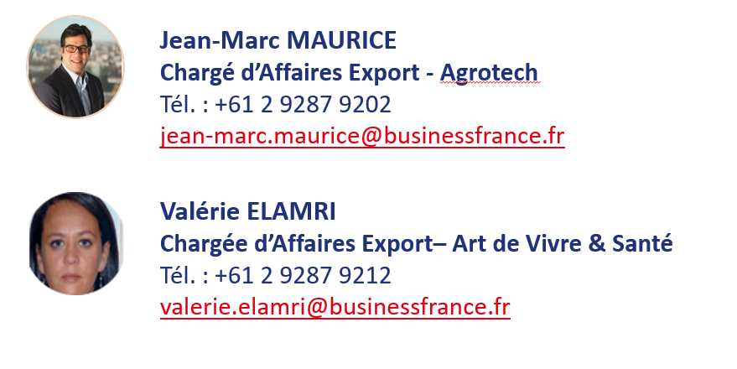
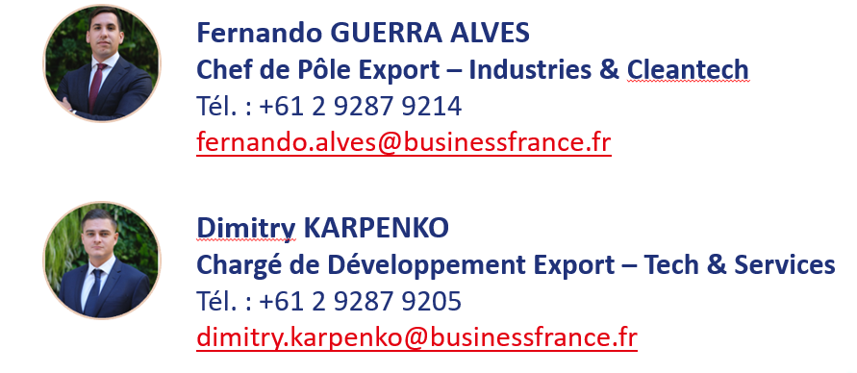
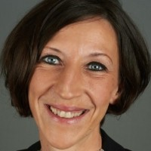
Une équipe projet à votre écoute
Directeur de zone
Yann Frollo de Kerlivio
DP Australie
Stéphanie Morley
Pilote Projet – France
Cécile Hautefort - Hegazy
Coordinateur Team France Export- réseau IDF
Vos experts sectoriels au sein du Bureau Business France Australie

Slide 10
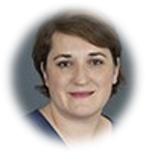
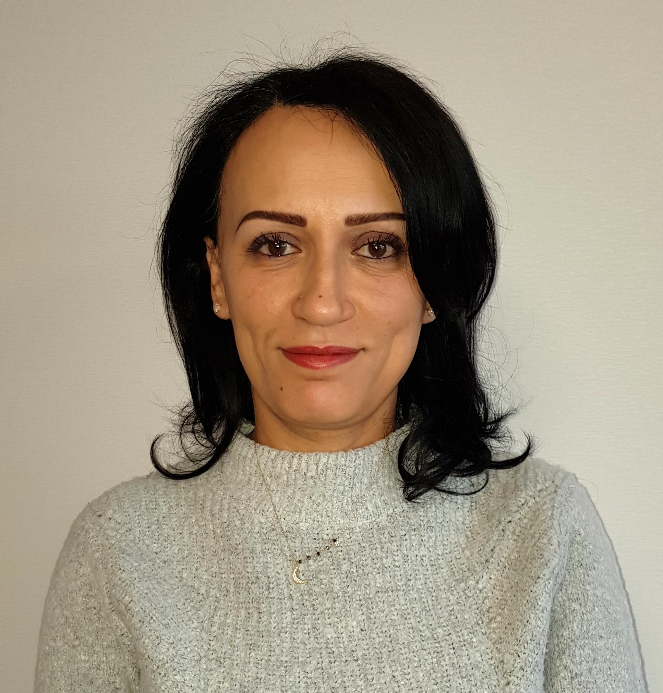
L’ÉQUIPE PROJET EN IDF
Le projet est piloté par Cécile Hautefort-Hegazy, coordinatrice de la Team France Export en Ile-de-France pour la partie Recrutement et accompagnement des entreprises, et par Nacera Amari-Police, chef de projets internationaux à la CCI Paris Ile-de-France pour les actions collectives de préparation et de suivi de la mission en France,
Cécile HAUTEFORT-HEGAZY
Directeur IDF Business France /
Coordinatrice Team France Export
Tél. : 01 40 73 34 97
cecile.hauteforthegazy@businessfrance.fr
Après 7 ans au sein des équipes du développement économique du Département des Hauts-de-Seine, Cécile a rejoint Business France en 2015, et il assure depuis novembre 2020 la Direction du réseau Ile-de-France de la Team France Export. Titulaire d’un diplôme en droit public et en science politique, spécialisée sur la zone Moyen-Orient, Cécile s’appuie sur une expérience de 20 ans de terrain, dont 15 au service des entreprises franciliennes,
Nacéra AMARI POLICE
Chef de projets internationaux
CCI Paris Ile-de-France
DGA CCI International
namaripolice@cci-paris-idf.fr
Après 13 ans en tant que Conseiller en développement international, Nacéra a rejoint, en 2019 le Département Evènements Réseaux Partenariats Pays comme Chef de projet internationaux.
Elle a en charge l'organisation d'évènements collectifs pour informer, préparer et mettre en réseaux les entreprises franciliennes qui se développent à l’international.

